Slide 1

Notes:
Тема доклада называется “Vim-Go. No Pain. No Gain.” Данное выражение любят использовать спортсмены для которых оно значит, что без боли нету роста мышечной массы. Однако, данная фраза может применяться в разных контекстах. Ее аналогом можно назвать “Без труда, не выловишь и рыбки из пруда”.

Slide 2
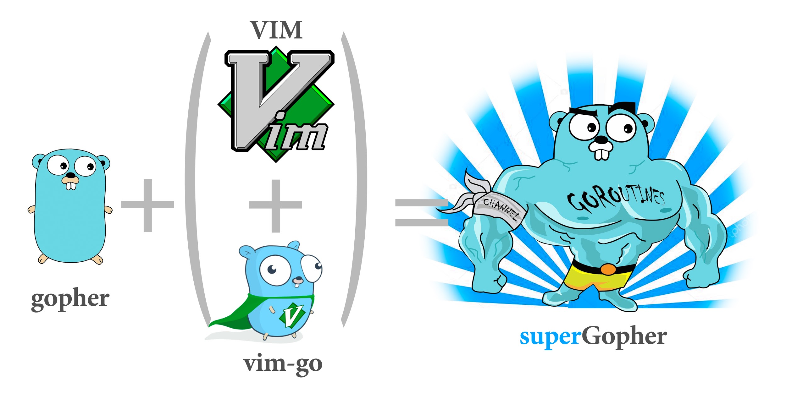
Поможет ли Vim и vim-go стать вам лучше?
Notes:
Данная презентация строится на вопросе “Поможет ли вим и вим-го стать вам лучше как разработчику?” К ответу на него мы вернемся позже.
По ходу повествования я постараюсь вкратце рассказать о Vim, а также поделюсь своими впечатлениями от его использования, продемонстрирую работу плагина vim-go в действии.
Итак начнем!

Slide 3
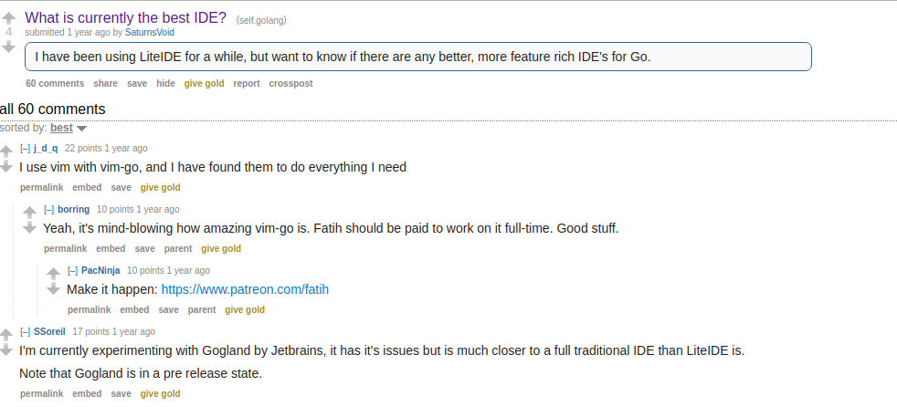
Notes:
Как предыстория: я пользовался долгое время Sublime, но начав программировать на Go я стал ощущать, что мне не хватает его возможностей. VS code был отличной ему заменой, в плане Go стало все замечательно. До тех пор пока однажды мне не пришлось искать ему замену из-за технических проблем. Введя запрос о “лучшая ide для Go” я стал натыкаться на результаты с крайне положительными отзывами о Vim. Везде Vim советовался, как прекрасная среда разработки, а плагин vim-go, как идеальный инструмент со всем необходимым для языка Go.

Slide 4
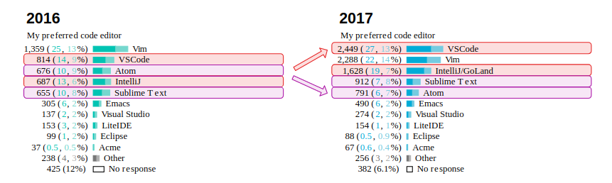
Go 2017 Survey Results
Notes:
По результатам опроса проводившегося в блоге golang.org в 2016 Vim доминировал среди разработчиков, а в 2017 у него появились сильные конкуренты, но он все равно лишь немного отстает от vscode по итогам.

Slide 5
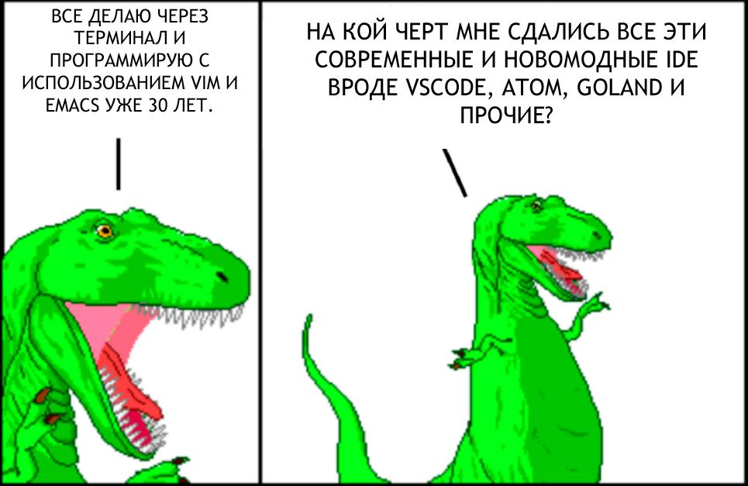
Notes:
Не обижайтесь, но именно так я раньше представлял себе пользователей вима. Ведь казалось бы на дворе 2018 год, существуют современные среды разработки с красивым и понятным дизайном, простые в установке и настройке. Фактически скачал, установил и работает.
Однако, почему же до сих пор так активно используются консольные редакторы наподобии вим? Они непростые в изучении, настройке и казалось бы давно устарели. Почему их комьюнити до сих пор поддерживают разработку, а пользователей не становится меньше, а только больше? Давайте разбираться!

Slide 6

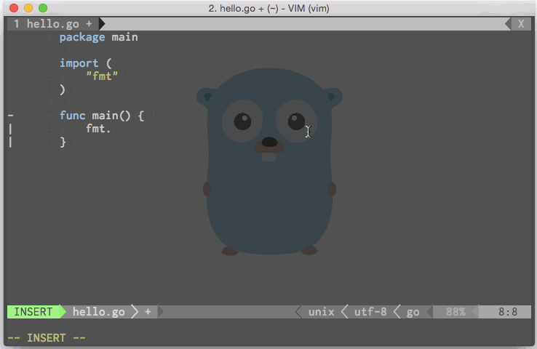
VIM
невероятно расширяем плагинами;
легко перенести вашу конфигурацию на другую машину;
существует графическая версия Gvim;
гибкий в настройке;
позволяет на всю использовать навык слепого набора текста;
очень быстрый.
Notes:
*рассказать кратко о принципах работы вим
vim - это текстовой редактор созданный на базе старого vi. Ныне это один из мощнейших текстовых редакторов с полной свободой настройки и автоматизации, возможными благодаря расширениям и надстройкам.

Slide 7
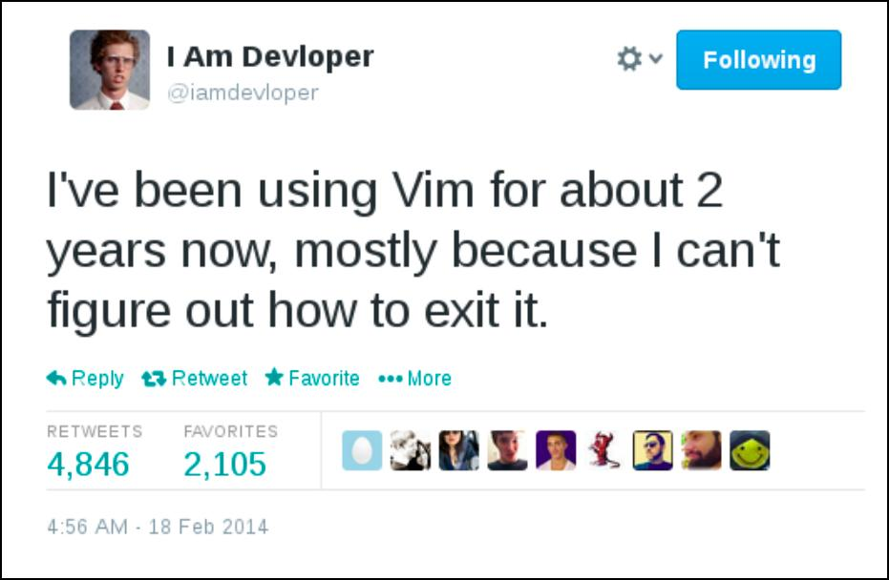
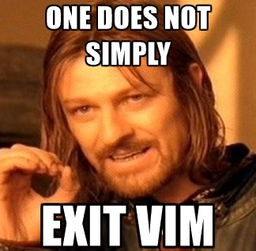
Notes:
Рассказывая про вим невозможно не упомянуть шутки про то, как новичкам или пользователям случайно запустившим vim бывает часто трудно выйти из него. Это связано с тем, что вим обладает различными режимами работы в отличии от привычных редакторов и не является интуитивно понятным, а требует предварительного обучения. И для того, чтобы выйти из него, необходимо войти в командный режим и ввести команду выхода.

Slide 8

Notes:
Так уж получилось, что довольно много времени я убил в этой игре. И не могу не отметить ассоциацию вима с ней. Для кого-то эта картинка не несет никакого смысла, а представляет какой-то хаос из непонятного набора иконок и интерфейса. Другие заметят здесь и вспомнят множество биндов на своей клавиатуре, а также макросов, которыми они могли пользоваться. Вся клавиатура была задействована в различных действиях.

Slide 9
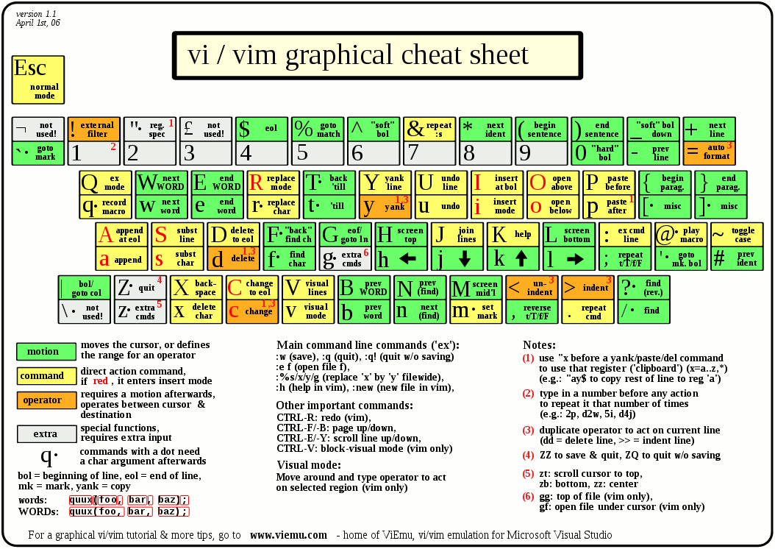
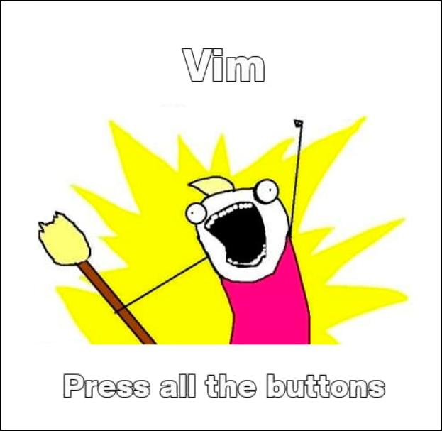
Notes:
Похожее безумие можно увидеть на данной шпаргалке по действиям в вим, но для опытных пользователей здесь все выглядит привычным. Хотя на самом деле это лишь малая часть команд.
Казалось бы как их вообще можно использовать и выучить? Но на самом деле все это быстро изучается и вы при наборе или редактировании текста начинаете не задумываясь использовать эти команды.
И да, макросы тут тоже есть и не только!

Slide 10
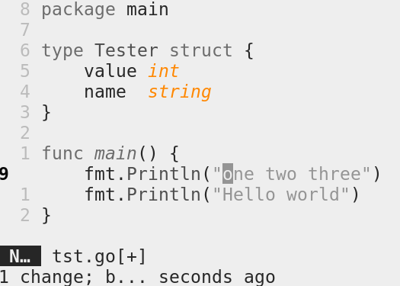
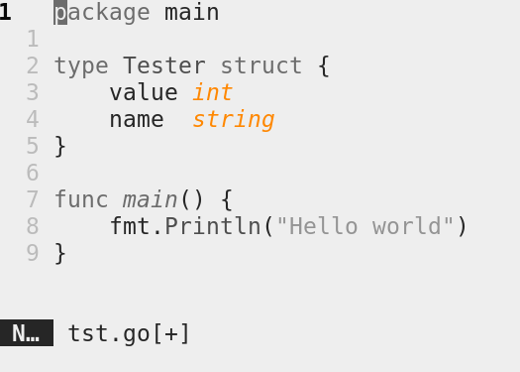

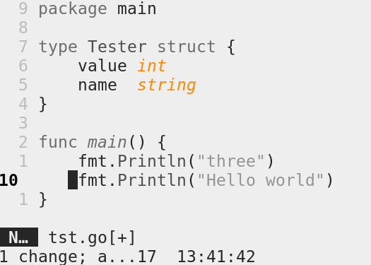
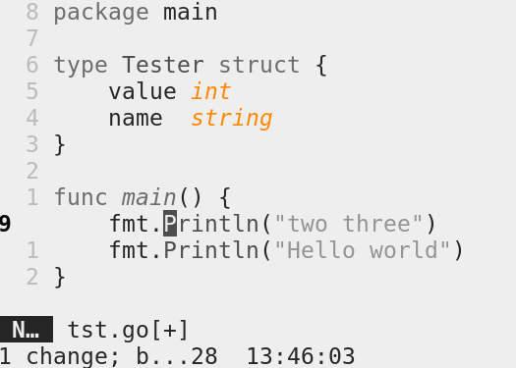
Примеры простых действий
2j2l
2daw
ci”
dwwP
vap~
Notes:
Здесь я покажу парочку простых действий, которые можно реализовать, если комбинировать действия в вим, чтобы вы получили представление о том как это работает.
2j2l - на две строки вниз и на два символа вправо
2daw - удалит 2 слова
ci” - удалит текст внутри “” и перейдет в режим ввода
dwwP - поменяет два слова местами
vap~ - выделит абзац и изменит регистр букв

Slide 11
Vim Plugin Managers
vim-plug
Vundle
Pathogen
vim-plug подключение плагинов в .vimrc
call plug#begin()
Plug 'fatih/vim-go'
Plug 'fatih/molokai'
Plug 'AndrewRadev/splitjoin.vim'
Plug 'SirVer/ultisnips'
Plug 'ctrlpvim/ctrlp.vim'
call plug#end()
:PlugInstall - для установки
Notes:
Сам вим не обладает большим набором функциональности, ведь по сути это текстовой редактор, но для этого у него есть плагины, которые его дополняют.
Vim не стоит на месте и чтобы устанавливать плагины для него не обязательно скачивать их отдельно и устанавливать вручную как это было раньше. Все это могут сделать за вас менеджеры пакетов. Некоторые из самых популярных представлены на слайде. Также можно увидеть пример подключения различных плагинов на примере использования vim-plug. Все довольно просто.

Slide 12
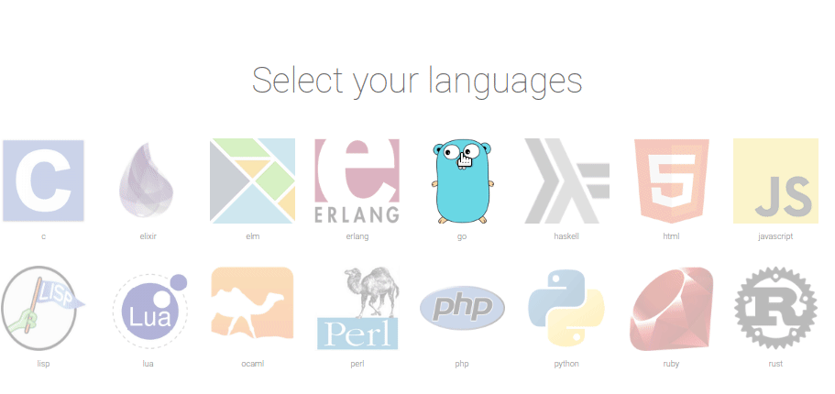
vim-bootstrap.com
Notes:
Если вы новичок, то можно поступить еще проще и не пытаться разобраться с установкой плагинов, а скачать готовый шаблон для себя. Для того, чтобы пощупать vim данный генератор является отличным вариантом. Также можно подсмотреть некоторые настройки для себя из него на будущее. Генерация.vimrc файла со всем необходимым для вашего стэка плагинами и настройками происходит в пару кликов, останется только скопировать его к себе в нужную директорию.
В дальнейшем все же лучше написать свой собственный конфиг с личными настройками и предпочтениями.

Slide 13
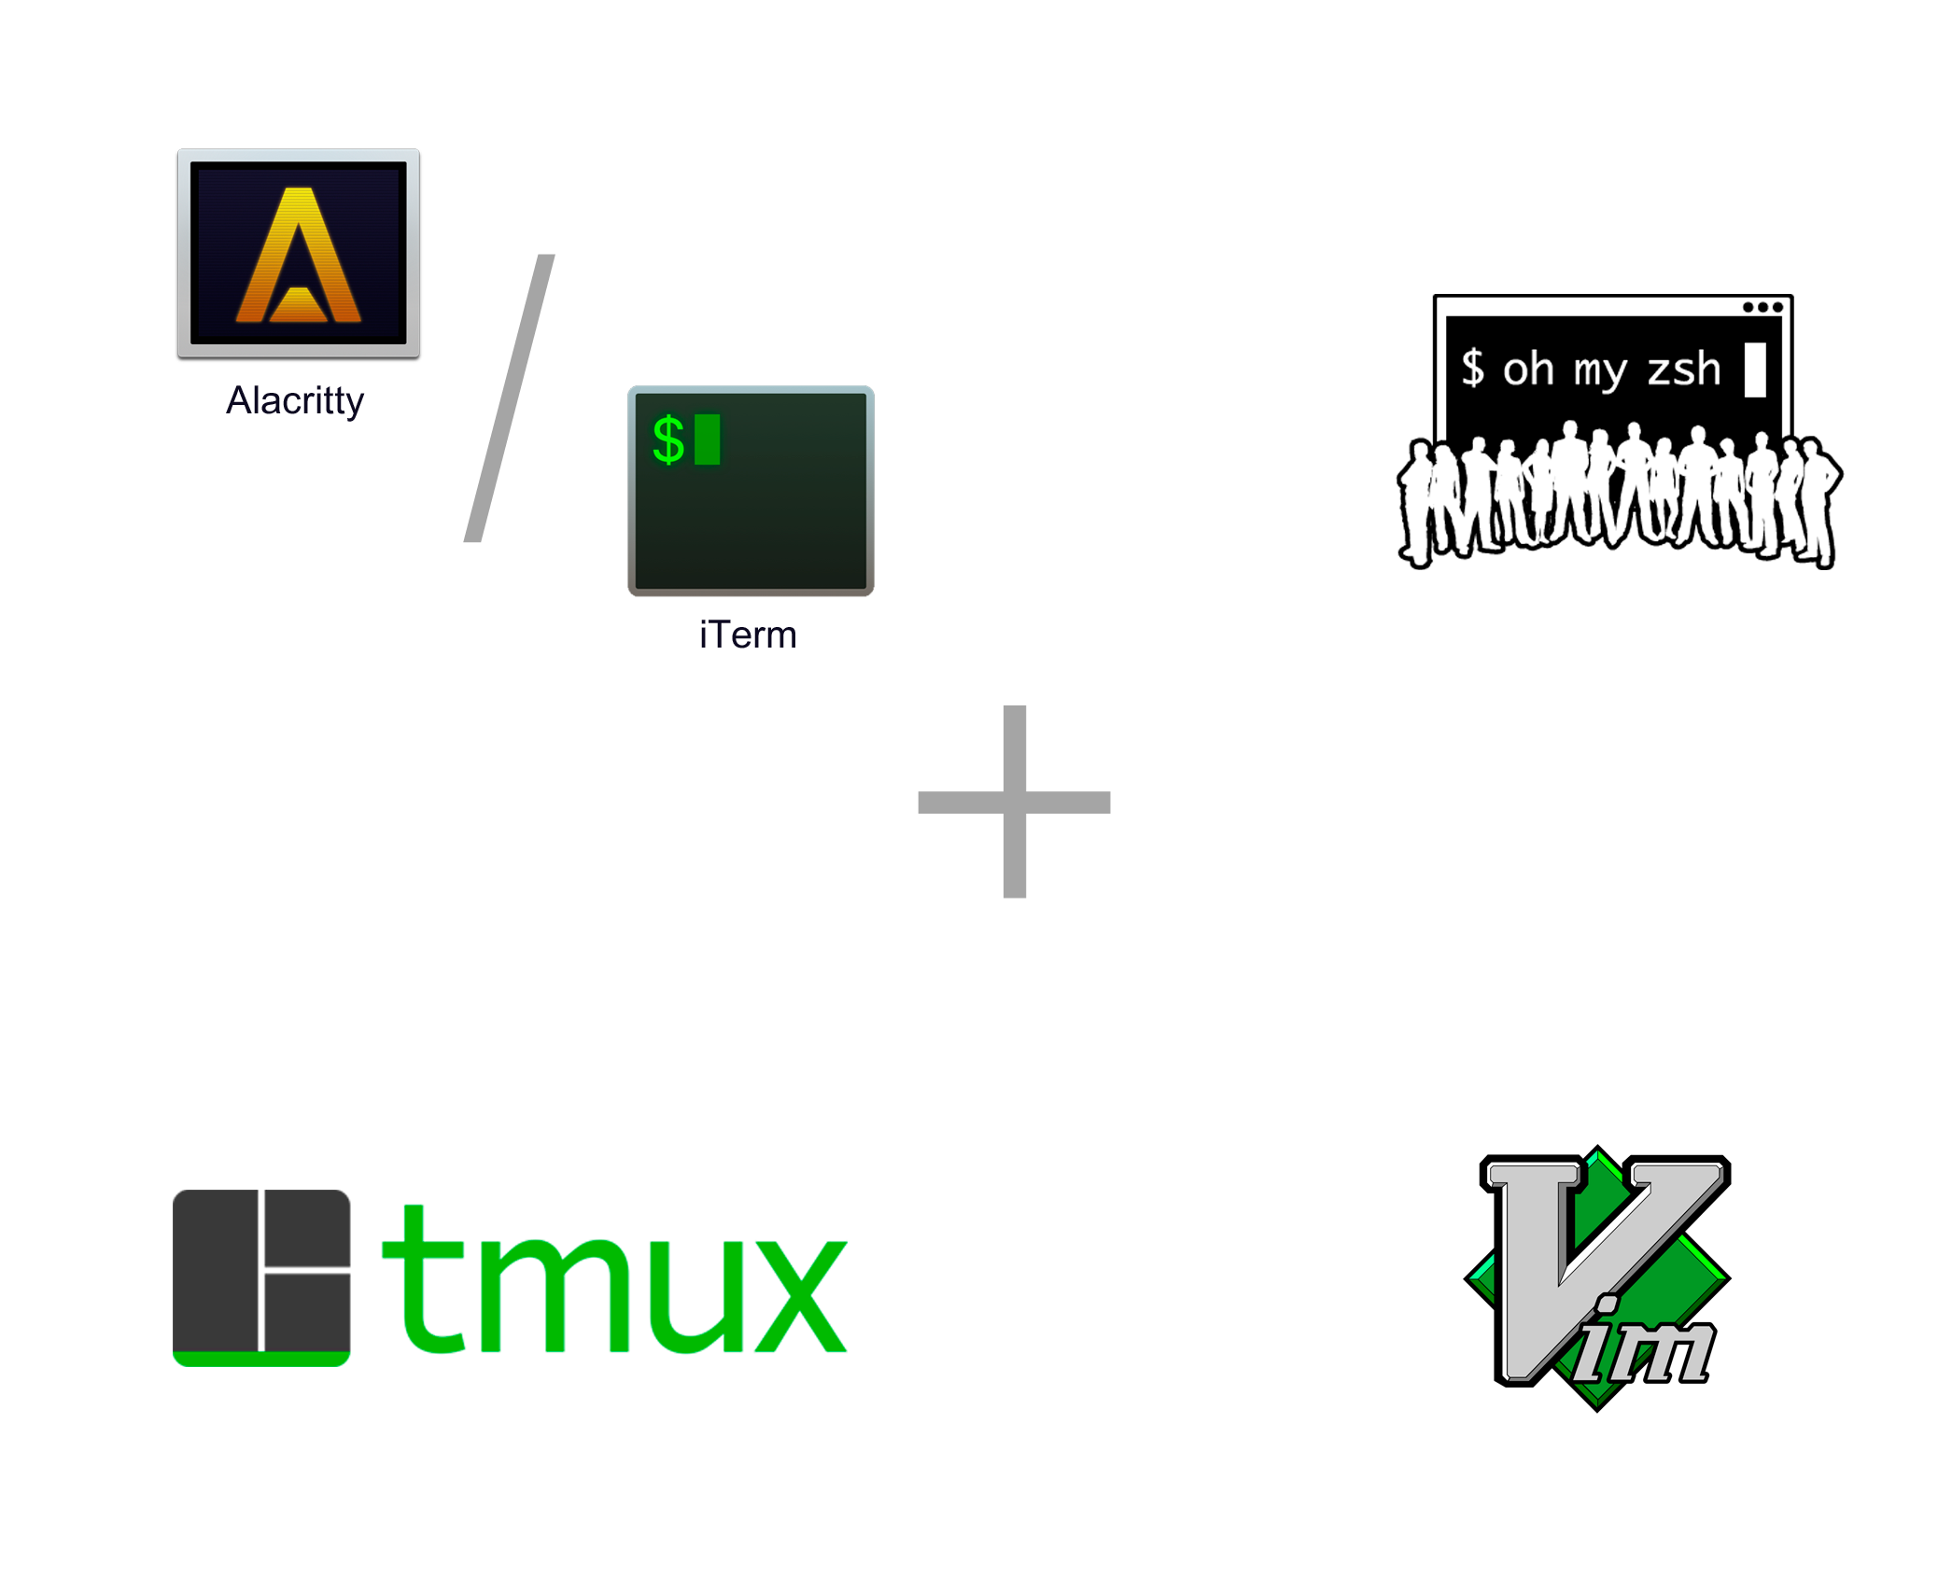
Notes:
Превратить ваш терминал в швейцарский нож можно такой комбинацией и вим здесь занимает одно из центральных мест.
tmux - terminal multiplexer
alacritty/iterm - быстрые терминалы с дополнительными возможностями
oh my zsh - фреймворк для управления zsh конфигурацией с большим набором плагинов
Однако для всего существуют аналоги и все зависит от вашего вкуса.

Slide 14
Какие альтернативы существуют?
VSCode: VSCodeVim - https://github.com/VSCodeVim/Vim
Atom: vim-mode-plus - https://github.com/t9md/atom-vim-mode-plus
InteliJ GoLand: IdeaVim - https://github.com/JetBrains/ideavim
Sublime: Vintage Mod
Но это все не Pure Vanilla Vim реализации.
Notes:
Существует возможность использовать многие возможности редактирования текста наподобии vim в других популярных средах разработки. Но нужно понимать, что все они лишь частично реализуют возможности vim и неполноценны, а в большинстве своем лишь способны выполнять основные функции vim. Тем не менее они также являются крайне популярными.
Среди них можно отметиться IdeaVim. В его описании указано, что он может использоваться для установки и запуска классических vim плагинов написанных на vim-script.

Slide 15


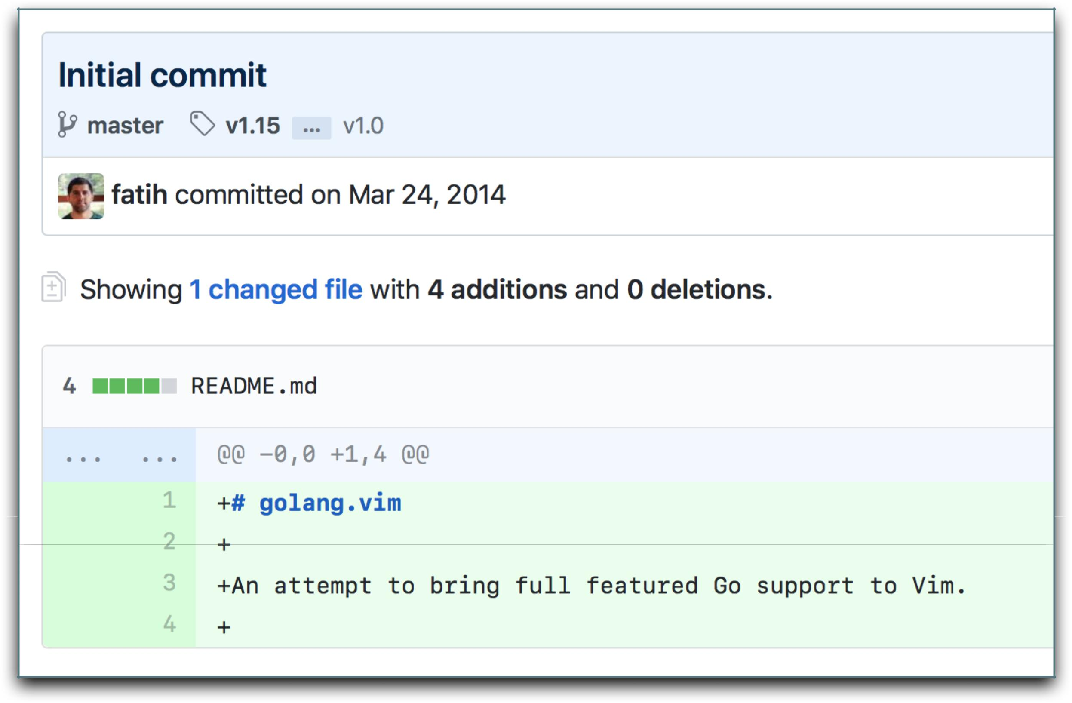
vim-go
активная разработка с 2014 года
отлично дополняется другими плагинами
хорошая документация
всё, что вам нужно для разработки на Go в одном плагине
Notes:
*рассказать кратко про vim-go
Изначально поддержку vim осуществляла основная команда разработчиков языка Go, но в 2014 году вышел коммит с сообщением от Роба Пайка, что они прекращают его дальнейшую поддержку и разработку. С тех пор начинают появляться разнообразные плагины в опенсорсе. Одной из причин популярности vim-go в то время можно назвать то, что раньше существовала много разных мелких плагинов для vim под go, которые обладали разными функциональными возможностями. Vim-go же включал в себя очень многое в одном своем плагине.
Часть его функционала реализована на встроенном языке Vim Script, другая часть использует Go байт код.
Первоначально vim-go имел на самом деле другое название golang.vim

Slide 16
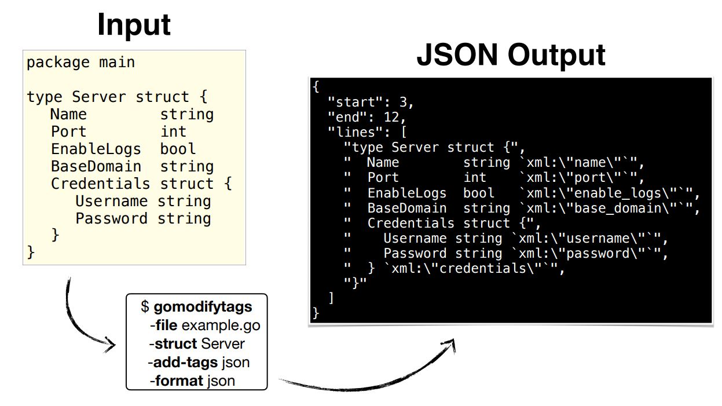
Notes:
Как это работает? Не вся логика vim-go реализована на встроенном скриптовом языке. Govim скачивает с помощью go get все необходимые тулзы написанные на go и использует в дальнейшем их бинарники. При вызове операции буфер с данными передается в тулзу, где парсится и обрабатывается, после чего возвращает результат в виде json или vim-script.

Slide 17
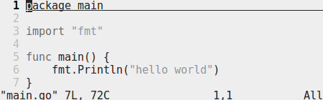
Run, Build
:GoRun - тот же go run
:GoBuild - тот же go build, но:
не создаются бинарные файлы
запуск происходит из корневой папки пакета
отображает ошибки компиляции
работает асинхронно
собирает только файлы, которые зависят от запущенного
Могут использоваться вместе со стандартными flags\options этих команд.
Биндим клавиши:
autocmd FileType go nmap <leader>b <Plug>(go-build) autocmd FileType go nmap <leader>r <Plug>(go-run)
, + b для GoBuild
, + r для GoRun

Slide 18
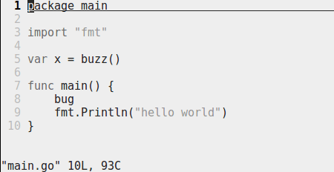
Ловим ошибки
При обнаружении ошибок компиляции vim будет выводить специальное окно с ошибками.
По ошибкам можно перемещаться с помощью команд:
:cnext
:cprevious
:cclose

Slide 19
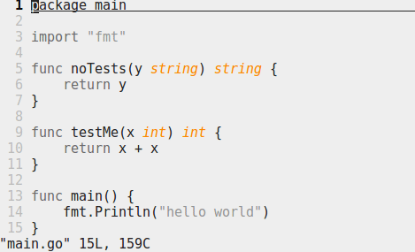
Тесты, тесты, тесты
:GoTest
вызывает go test внутри
работает похожим образом с GoBuild
может вызываться не из тестового файла
:GoAlternate - переключение между файлом и файлом с тестами
:GoTestFunc - для теста одной функции
:GoComplie - это GoBuild для тестов
:GoCoverage - покрытие кода тестами
Notes:
gotests-vim плагин позволяет генерировать тесты для файла используя gotestsgotests-vim плагин позволяет генерировать тесты для файла используя gotests

Slide 20
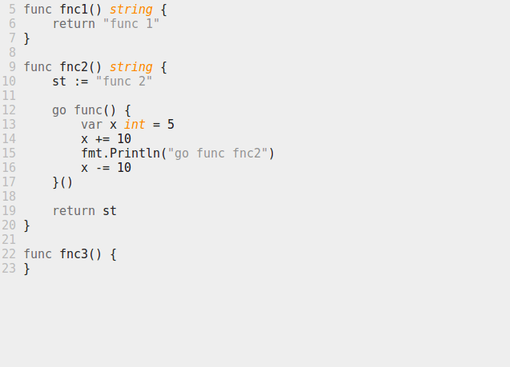
if и af
Выделяет внешнее тело функции с помощью if (внутри фигурных скобок).
Выделяет всю функцию с помощью af.
Похожая функциональность должна появиться в скором времени для комментариев. (Анонсирована 28 мая)
Notes:
Используется оригинальная тулза под названием motion. Благодаря тому,

Slide 21
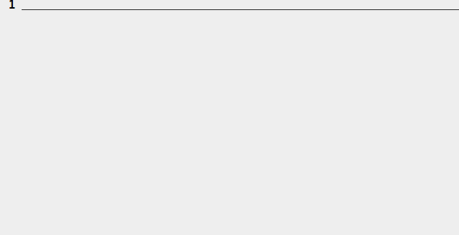
Snippets
vim-go может быть дополнен снипеттами из Ultisnips, neosnippet или vim-minisnip. Они могут быть расширены своими шаблонами.
Ultisnips имеет огромное кол-во стандартных сниппетов. В том числе для работы со стандартными пакетами и структурами.
Ultisnips пример

Slide 22
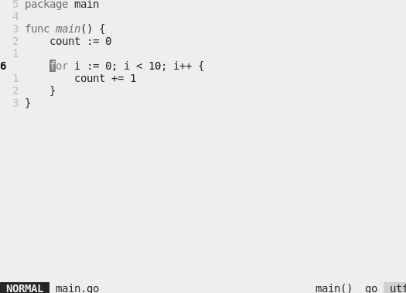
More use of snippets
Удобно использовать для рефакторинга помещая выделенную область в тело сниппета. (Tab)
Ultisnips пример

Slide 23
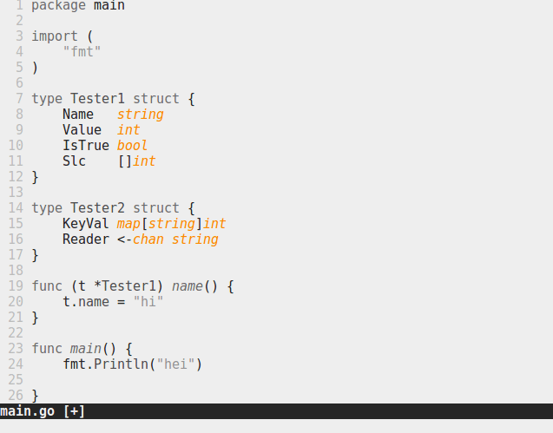
Tags
Использует gomodifytags
:GoAddTags по умолчанию добавить json
может использоваться range для задания определенных полей

Slide 24
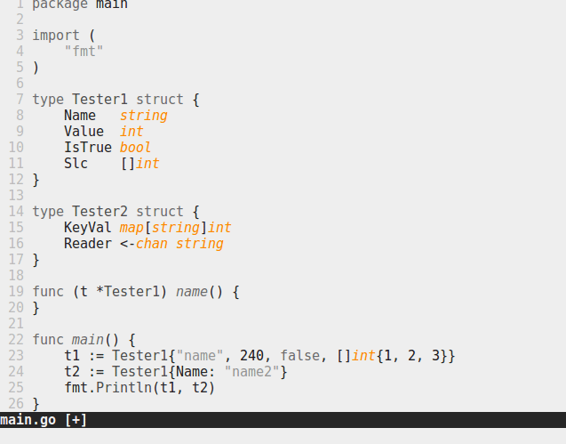
Keyify, FillStruct
:Keyify - добавляет ключи к структуре
:FillStruct - заполняет структуру значеними по умолчанию

Slide 25
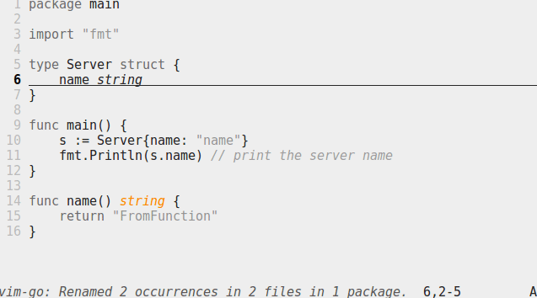
Умная замена
:GoRename
Анализирует .go файлы и заменяет только необходимые части кода.
Notes:
используется gorename

Slide 26
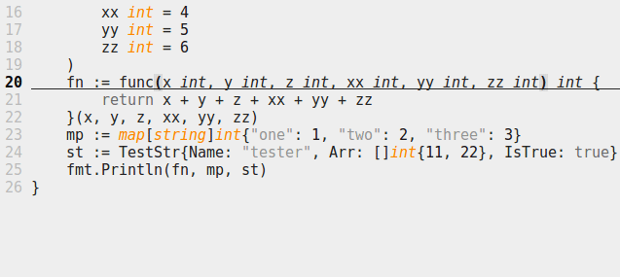
Split, join
Использует внутри себя плагин splitjoin.vim
Позволяет разъединять и объединять аргументы и структуры в многострочный и однострочный вид.
gS - split
gJ - join

Slide 27
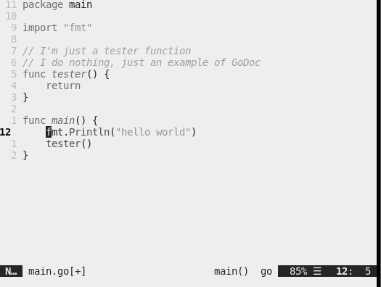
Documentation
:GoDoc - открывает в новом окне документацию для справки.
K - шорткат
Notes:
использует gogetdoc

Slide 28
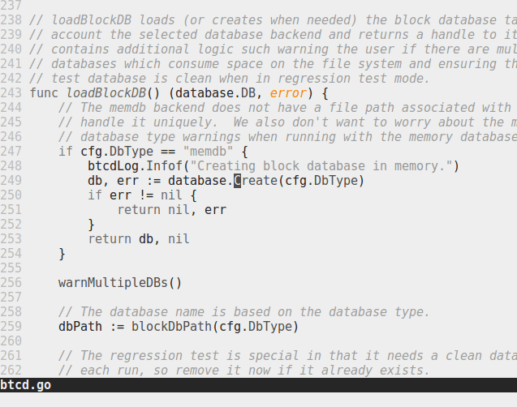
Go to Definition
:GoDef (gd) - перейти к определению
:GoDefStack [№ в стэке] - переместиться к определению в стэке
:GoDefPop (Ctrl + t) - переместиться назад
:GoDefStackClear - очистить стэк
Notes:
по умолчанию использует мощный инструмент guru, но может быть медленный из-за этого. Поэтому можно добавить строчку в vimrc, чтобы при нажатии gd(:Godef) использовался godef tool

Slide 29
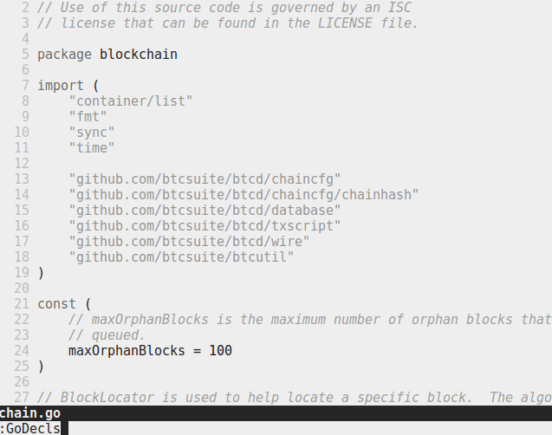
GoDecls
Использует ctrlp.vim плагин
:GoDecls - функции и структуры из файла
:GoDeclsDir - во всей дириктории
[[ - предыдущее
]] - следующее определение функции
Notes:
позволяет проанализировать файл и вывести список функций в нем или в директории и перемещаться по ним благодаря motion и ctrlp.vim

Slide 30
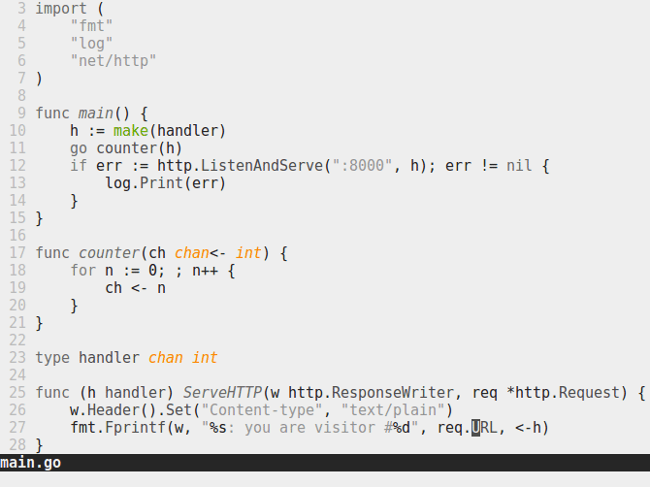
Describe
guru
:GoDescribe анализирует и показывает различные свойства синтаксического объекта
Notes:
The describe query shows various properties of the selected syntax: its syntactic kind, the type of an expression, the value of a constant expression, the size, alignment, method set, and interfaces of a type, the declaration of an identifier, and so on. You may describe almost any piece of syntax, and guru will print all the useful information it can.

Slide 31
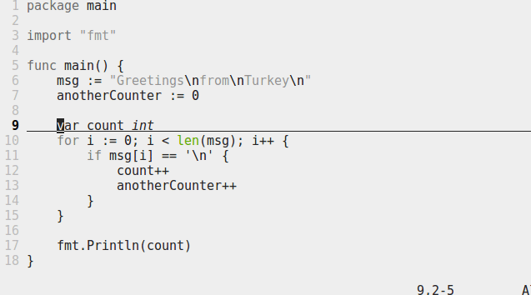
Зависимые переменные
guru
Обнаруживает переменные, которые используются в выделенном коде.
Удобно для рефакторинга или разбиения кода на функции.

Slide 32
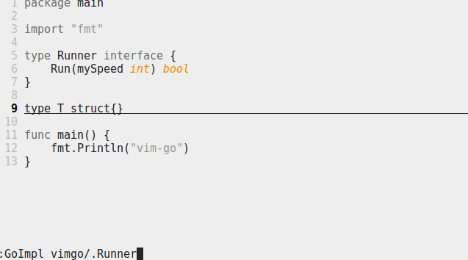
Реализуем интерфейс
Используется под капотом иструмент impl.
:GoImpl - добавляет методы структуры для соответствующего интерфейса
:GoImplements - проверяет какие интерфейсы реализует структура

Slide 33
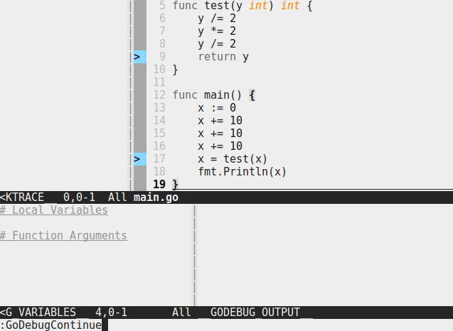
Debugger
Встроенные инструменты для дебаггинга кода в go-vim.
Сторонние плагины теперь не нужны для этого.
Delve debugger.
Notes:
Появился совсем недавно в начале этого года. Это было связано с тем, что в вим нету API для debugginga
Запускает сторонний серверный процесс. Работает аналогичным образом как и в VisualCode и Eclipse т.к под капотом использует delve debugger. Поддерживает работу со стэком. Показывает локальные переменные и аргументы функций. Выводит сообщения об ошибках и потоках вывода. Breakpoints и прочее.

Slide 34
Полезные ссылки
VIM
vimtutor
http://vim.wikia.com/wiki/Vim_Tips_Wiki
Practical Vim: Edit Text at the Speed of Thought
https://dougblack.io/words/a-good-vimrc.html
http://moolenaar.net/habits_ru.html
vim-go
https://github.com/fatih/vim-go
https://github.com/fatih/vim-go-tutorial
https://github.com/fatih/vim-go/blob/master/doc/vim-go.txt
Notes:
Всякие полезности

Slide 35
Что еще?
GoErrCheck
GoFmt
GoInstall
GoPath
GoLint
GoMetaLinter
GoVet
GoPlay
GoCallees
GoReferreres
GoDecls
GoDeclsDir
GoDef
GoDrop
GoImportAs
GoInfo
GoWhicherrs
и другие
Notes:
Невозможно рассмотреть все возможности vim-go за короткое время, поэтому вот список некоторых команд, которые не были упомянуты. Про некоторые из них можно понять просто из названия.

Slide 36
Поможет ли Vim и vim-go стать вам лучше?
Notes:
Итак мы прошли большой путь и вернулись к начальному вопросу “Поможет ли vim и vim-go стать вам лучше”? ии ответ на самом деле….

Slide 37

Нет
Однако
редактируйте код на скорости мыслей
мышь не нужна
множество различных плагинов
очень гибко настраивается под себя и свои нужды
vim-go обладает всем необходимым для написания Go приложений
переживет еще много поколений ide и редакторов
непросто освоить функциональность vim
непросто настраивать
выглядит старомодно
+- Хочется использовать vim везде
Notes:
…. нет!
Однако, нужно понимать, что vim - это лишь инструмент в ваших руках. Он призван не сделать вас лучше, а сделать процесс программирования удобнее и быстрее для вас. Изначально вы будете медлительны и путать клавиши, но со временем вы начнете замечать, что ваша скорость разработки начнет возрастать, ведь вы больше не отвлекаетесь на работу с мышью, а другие возможности позволят вам разрабатывать приложения практически интуитивно.

Slide 38

Автор:
Max Ovseychik @ipriver
Спасибо за советы и помощь:
Mike Kabischev @mkabischev
Euhen Shumra @Lums
Notes:
На этом все, надеюсь, я смог заинтересовать своей темой вас если не начать использовать, то хотя бы попробовать для себя vim. Спасибо большое.

